Slide 1
Алматы қаласы Білім басқармасының
«Алматы сән және дизайн колледжі» КМҚК
Педагогикалық кеңес.
Девиантты мінез-құлықты балалардың психикалық және физикалық денсаулығын сақтау жөніндегі іс-шаралар. Суицид көріністерінің алдын-алу. Психологиялық қызмет көрсету жұмысының есебі.
Педагог-психолог-Тульбаева А.С.
Алматы 2021 жыл.

Slide 3
Жоғарғы жастағы жасөспірімдер мінез - құлқы өз бетінше өмір сүруге, өзі шешім қабылдау, өмірге көз қарасы, қызығушылығы өзгереді. Олар өзінен үлкен адамдардың ақылын тыңдаудан бас тартады
Жасөспірім тәртібінің өзін бірнеше топқа бөліп қарауға болады.
1.Олардың іс - әрекеті ұсақ-түйек бұзушылықпен шектеледі: сабаққа қатыспау, әлеуметтік тәртіпке қарсы ұйымдармен тығыз қарым - қатынаста болуы.
2. Бұзақылық, мазақтау, өзінен әлсіз адамдарды қорқыту арқылы ақша талап ету жолдарымен тікелей байланыста. Мұның бәрі әлеуметтік тәрбиенің дұрыс жолға қойылмауынан туындайды. Олар 30 - 80 % толық емес отбасы, 70% жасөспірімдердің күрделі мінез - құлықтың ауытқуы.

Slide 4
3. Маскүнемдікпен нашақорлыққа ерте салынуы. Жас жеткіншектердің отбасынан үлкендердің ішімдікке салынуы, баланы нашақорлыққа апаратын басты себебі.
4. Топтық ұйымдарда ересек боп көрінуі, соған қызығушылық арттыру, ойлау қабілетінің өзгертуі. Жасөспірім нашаны көңіл - күйінің көтеріңкі болуы үшін қолданады, кейін өзіне толық сенімді болуы үшін қабылдайды.
5. Әлеуметтік норманы бұзушылық немесе мінез - құлықтағы ауытқулар, қарым - қатынастың бұзылуы, ортадағы балалармен қарым - қатынас жасай алмауы мінезделеді: көбіне ол жалғыз боп келеді. Эмоционалдық көңіл - күйдің бұзылуы мүмкін. Типтік тәртіпке, төбелеске құмар, бұзақылық, ақша талап ету, ұрып - соғу, үлкенің тілін алмау, өзін - өзі ұстай алмауы, өртеу, қылмыстарын жатқызуға болады.

Slide 5
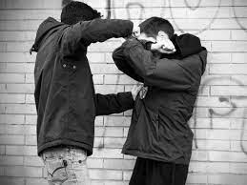
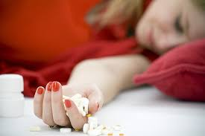
Девиантты мінез-құлықты балалардың тізімі: - Жетім және ата-анасының қамқорлығынсыз қалған студенттер. - Колледж ішілік есепте тұрған студенттер (құқық бұзушылықтың алдын алу, өзіне-өзі қол жұмсау әрекеті бойынша)

Slide 6
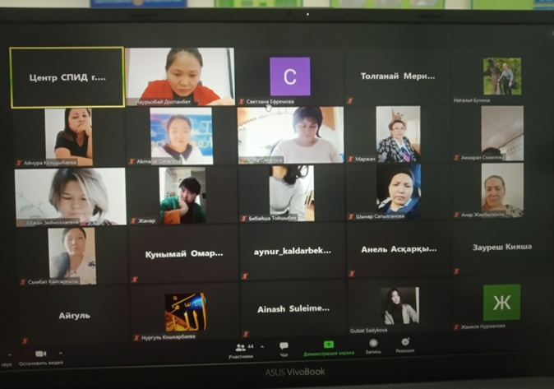
Студенттермен жүргізілген іс-шаралар.
Девианттылықты қалып-туралы білімге сүйене отырып қана анықтауға болады. Медицинадағы қалып – бұл нағыз дені сау адам; педагогиккада – барлық пәндер бойынша оқу үлгерімі жақсы оқушы; әлеуметтік өмірде – қылмыстың болмауы. Бұл идеалды қалыптар (нормалар).
16-18 қараша 2020 жылы 1-2 бағам студенттерімен қазақ және орыс тілінде ZOOM-арқылы «Білім беру мекемеліріндегі АИТВ жұқпасының алдын алу шаралары» тақырыбында семинар жүргізілді.
Семинарды жүргізген - Дербисалиева Ансагүл Ерболовна –Алматы қалалық ЖИТС орталығының әлеуметтік дәрігері.

Slide 8
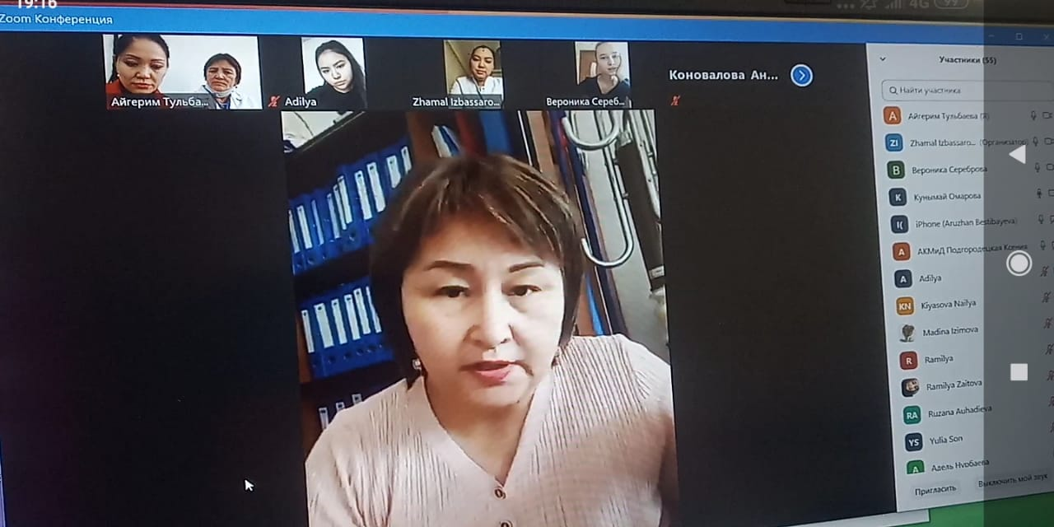
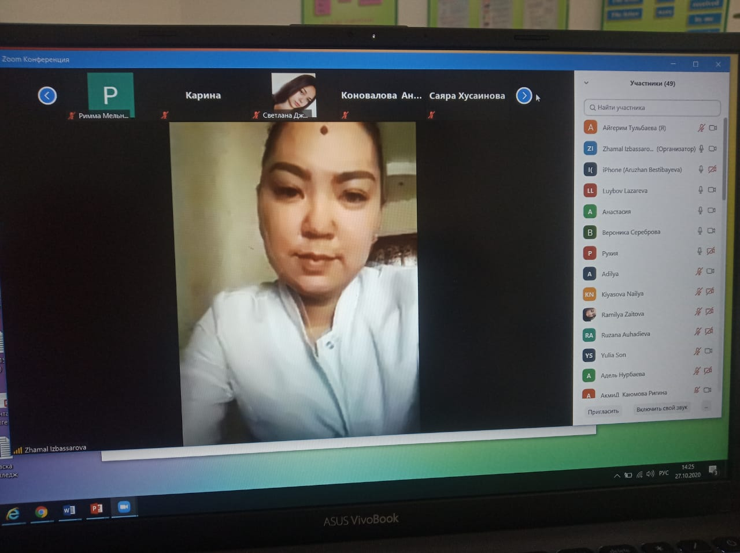

Slide 9
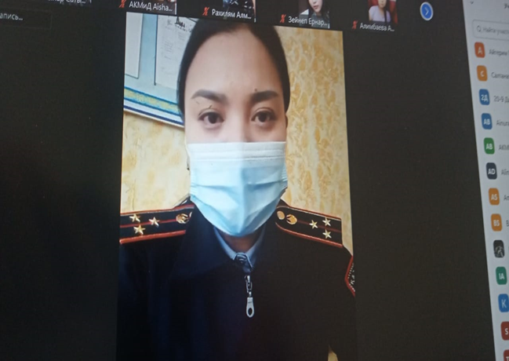
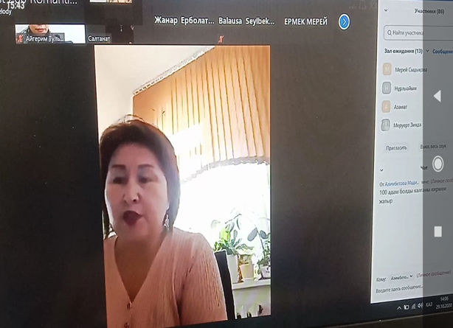
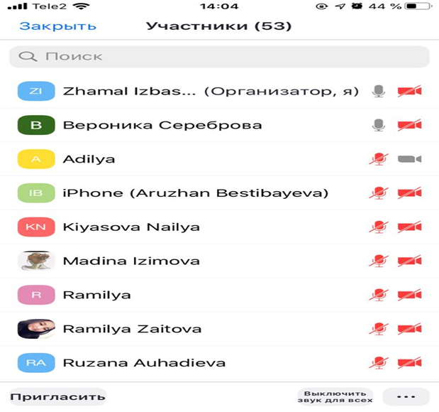
29 қараша 2020 жылы 1-бағам студенттерімен ZOOM-арқылы Алмалы ауданының полиция аға лейтенаты - Жакетаева Салтанат Саматқызымен «Құқық бұзушылықтың алдын алу» тақырыбында әңгіме жүргізілді.

Slide 10
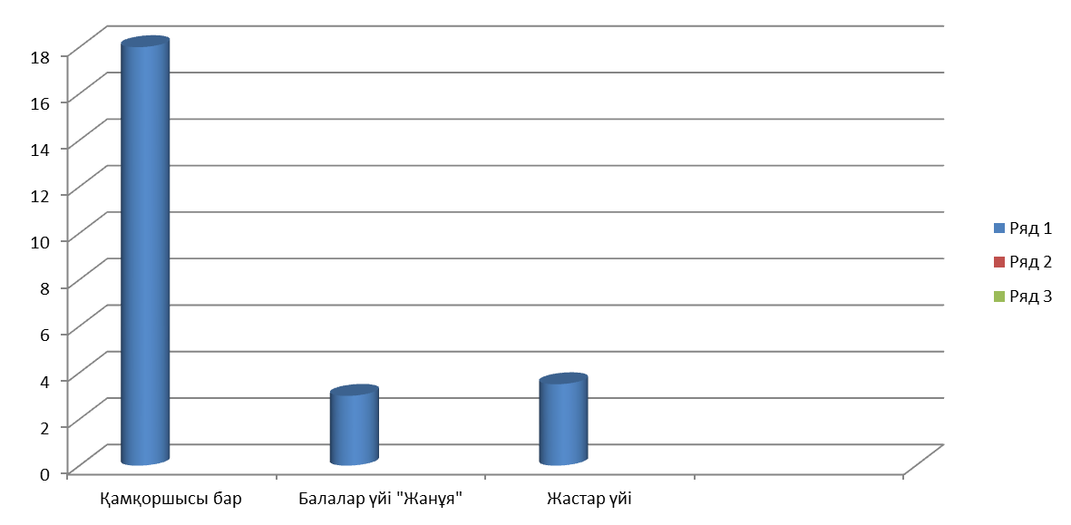
01.09.2020 жылы 1-бағам студентерінің барлық тізімі алнып олардың құқық бұзушылықтың алдын алу тақырыбында, әр аудандық ішкі істер бөлімінде есепте тұрмайтыны жайында тізім жасалынды. Қыркүйек айында 14 жетім балалар және ата-анасының қамқорлығынсыз қалған студенттер қабылданды. Жалпы колледжде 28 жетім студент оқиды.
Олардың:
Қамқоршысы бар | Балалар үйі «Жанұя» | «Жастар үйі»
18 | 3 | 7

Slide 11
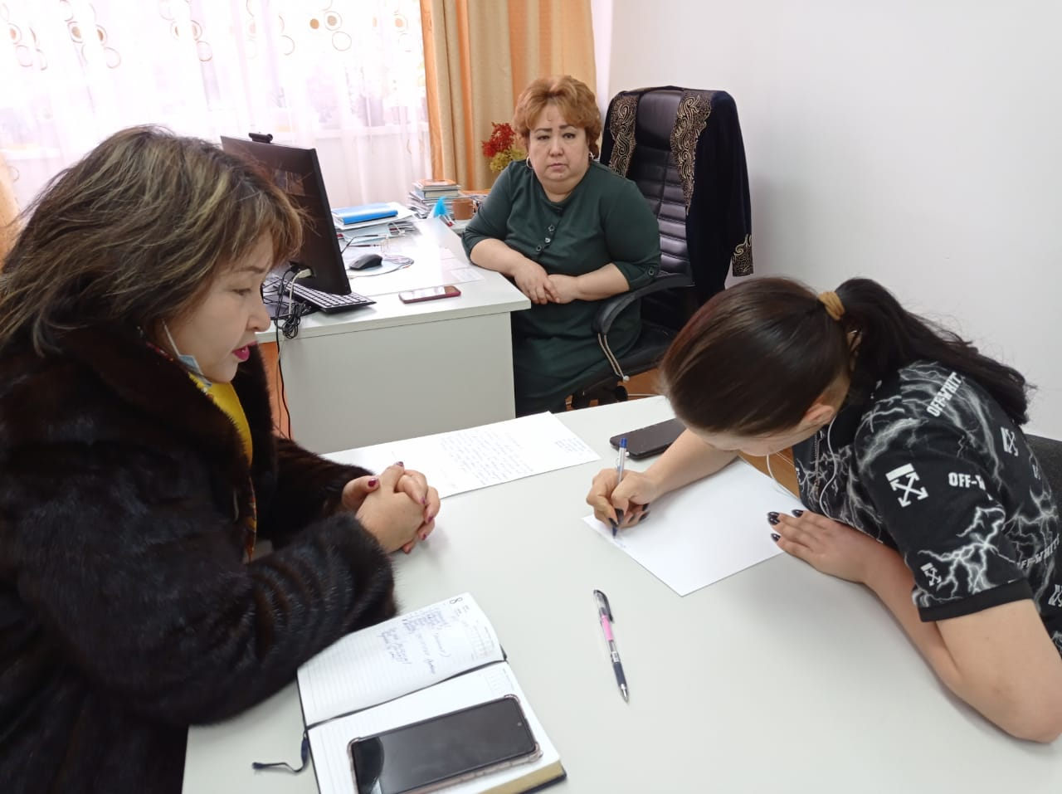
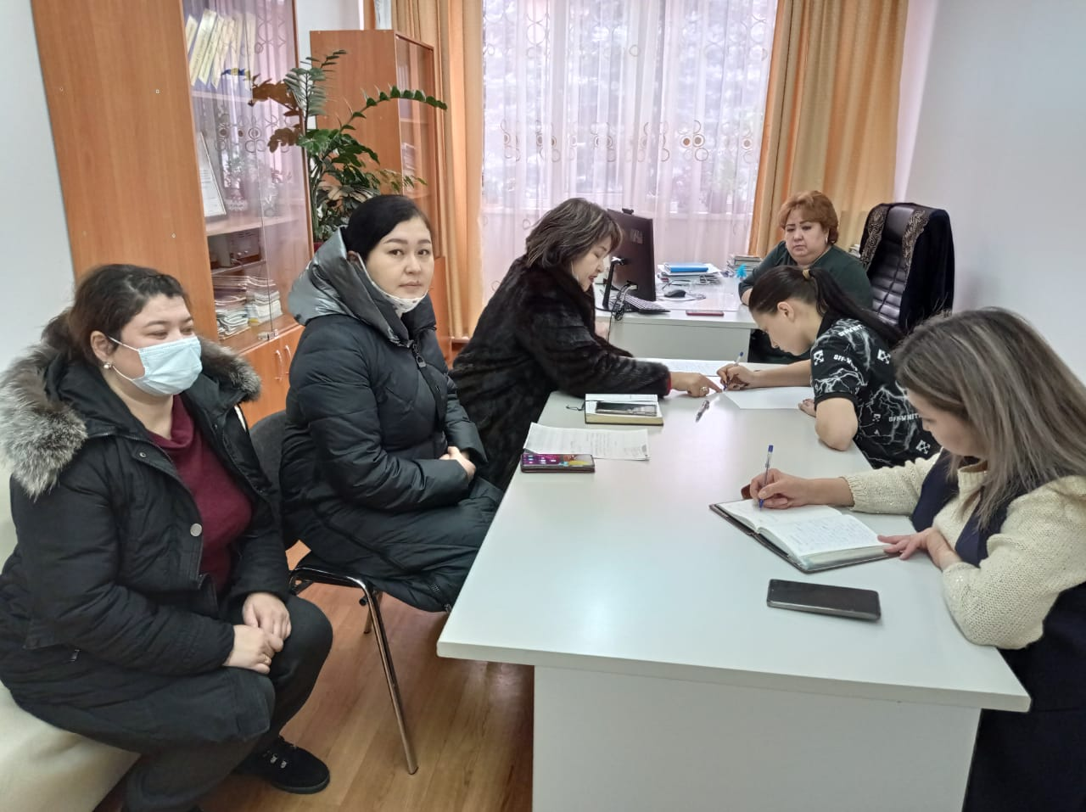
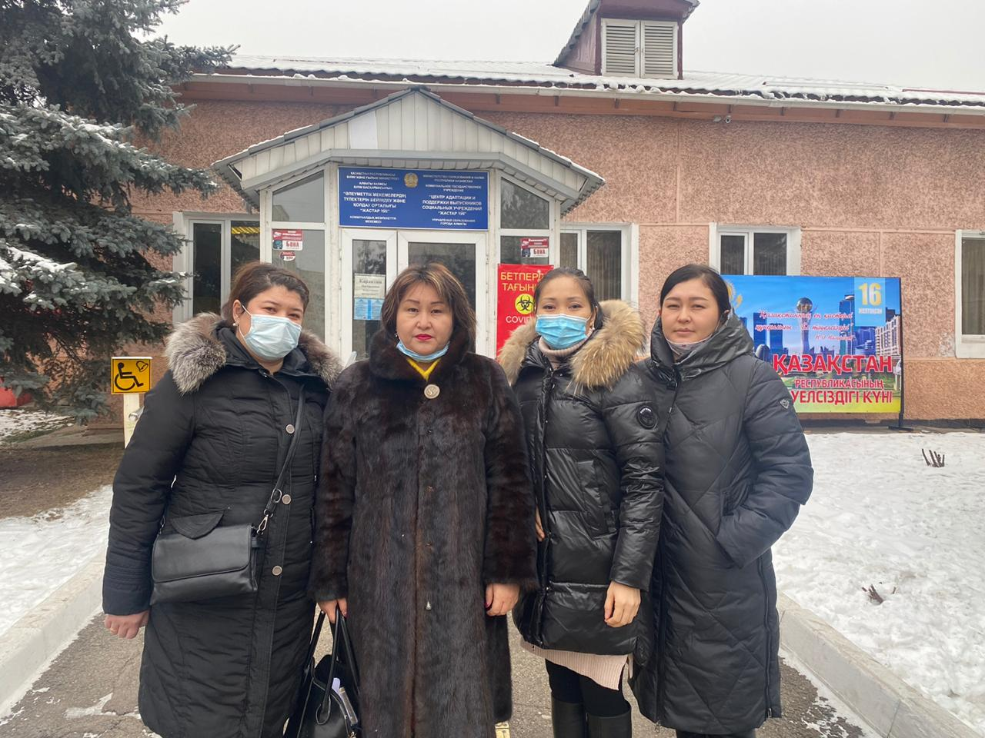
14 желтоқсан 2020жылы колледж әкімшілгі және топ шеберлері яғни колледждің тәрбе ісі жөніндегі директордың орынбасары-Омарова Күнімай Нұрлыбаевна, педагог-психолог-Тульбаева Айгерим Серикбековна, ПВ20-4 тобының оқу өндіріс шебереі Шалданбаева Камшат Ержановна, МЗ18-2 тобының оқу өндіріс шебері Акшабаева Мария Зарыпхановна, МК18-9 тобының оқу өндіріс шебері Аюпова Зухра Марипжановна, ХМ20-14 тобының оқу өндіріс шебер Егизбай Рузиля Жетигеновна арнай «Жастар үйі»-де тұратын жетім және ата-анасының қамқорлығынсыз қалған студенттер мен және директордың орынбасары- Иманбаева Гульмира Бағыбековна, әлеуметтік- педагог Беккаримова Жадыра Оразамбайқызымен жеке кездесулер ұйымдастырылып, студенттермен жеке сөйлесіп, сабақ үлгерімі, тәртібі, білімі туралы, тұрмыс жағдайы, жатын бөлмесі және тамақтары туралы әңіме жүргізілді.

Slide 12
Құқық бұзушылықтың алдын алу тақырыбы бойынша жалпы колледж ішілік есепте-30 студент тұрады. Өзіне-өзі қол жұмсау әрекеті бойынша колледжде 6-студент тұрады.
1-бағам | 2-бағам | 3-бағам
4 | 9 | 16
1-бағам | 2-бағам | 3-бағам
4 | 9 | 16
1-бағам | 2-бағам | 3-бағам
2 | 2 | 2

Slide 13
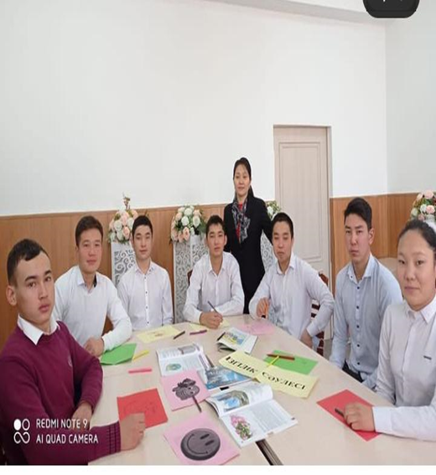
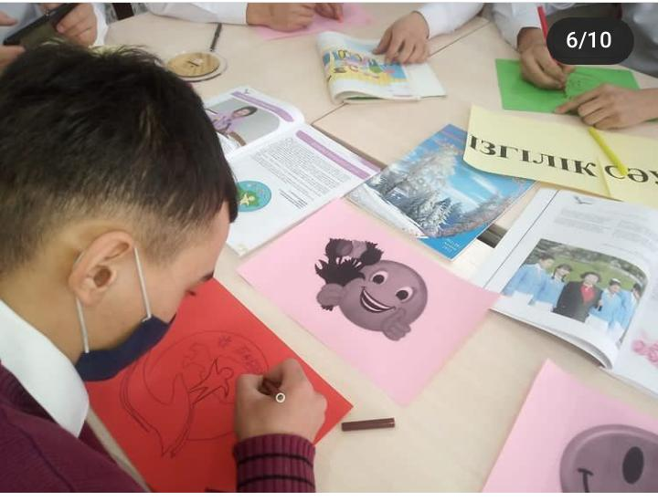
Оқу жылы ішінде әр түрлі психологиялық практикалық жаттығулар өткізілді, мысалы: бақылау, әңгімелесу, сауалнама, тренингтер және топ кураторларымен бірге психологиялық карталар құрылды. Карточкалар мінездің ерекшеліктерін, жеке сфераның ерекшеліктерін, сыртқы әлеммен қарым-қатынас ерекшеліктерін және әр студенттің қарым-қатынас ерекшеліктерін ашады. Осы жұмыстардың көрсеткіштері бойынша психолог пен студенттер бірлесіп түзету жұмыстарын жүргізді. Мазасыздықты зерттейтін I және II курстардың арасында біз «Адам, жол, ағаш» тақырыбында тест жүргіздік, тест нәтижелері бойынша әр студенттің мазасыздық деңгейі анықталып, жеке психологиялық консультациялар өткізілді. Тест нәтижелері бойынша түзету жұмыстары тренинг түрінде жүргізілді. Тренингте студенттер бір-бірімен идеяларымен және ойларымен бөлісті, өзін-өзі бағалауды қалай дұрыс беру керектігін үйренді, бірлігі мен достығы арта түсті. Тренинг топтарда оң нәтиже берді.

Slide 14
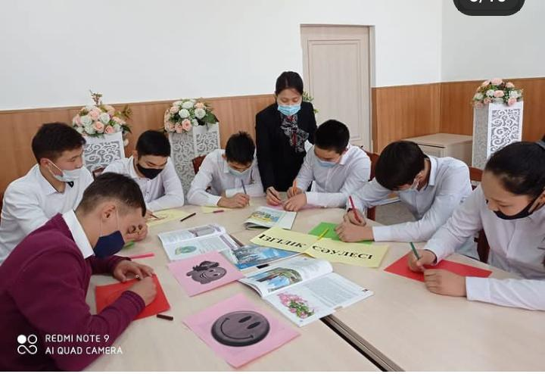
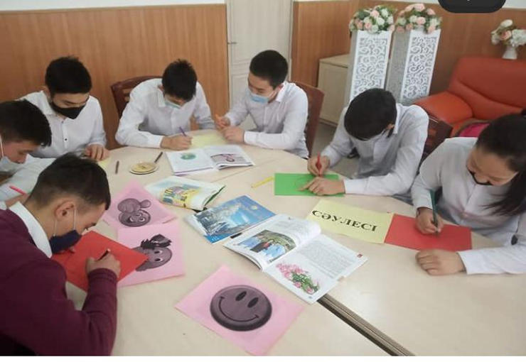
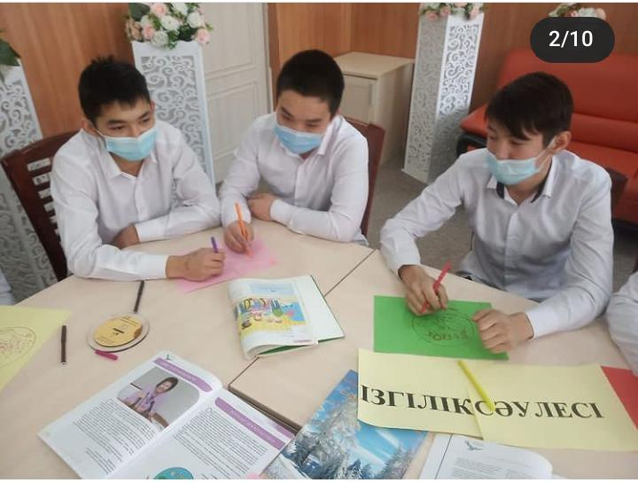

Slide 15
Девиантты мінез-құлықты білім алушылар көбінде толык емес отбасыдан шыгады. Біз ондай балаларды қауіп қатер тобына тіркеп, ол баламен жеке жұмыс және топпен бірге жұмыс жасаймыз және топ кураторымен, топ шеберімен бірге үйіне АКТ ЖБУ жасау қарастырылған. Осы жағдайда тізімде тұрған студенттермен топпен және жеке жұмыстар жасалынып, үнемі бақылауда ұстау. Ұсыныстарым- куратормен және топ шеберлеріне баланы қоғамдық жұмыстарға белсене қатыстыру және үнемі мадақтау, ягни (сенің қолыңнан келеді, болашақта сенен үлкен үміт күтеміз т.б)

